Slide 1
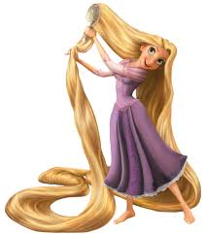
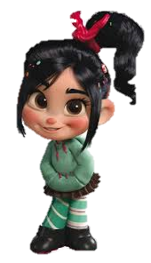
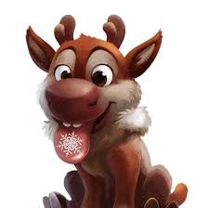
Camp louveteaux
2024
Présentation

Slide 2
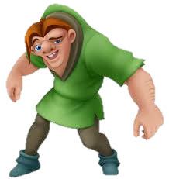
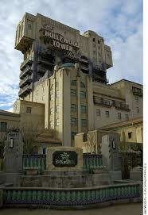
Qu’est ce qui attend vos enfants ?
Nous avons été contactés par Walt Disney lui-même. Il nous a demandé de l’aide car il se passe quelque chose de bizarre selon lui dans son univers. Nous avons donc pour ça, accès à son ascenseur personnel qui le fait voyager de monde en monde.

Slide 3
L’adresses:
Adresse d’accès -> via la Rue Vicaire Georges Minne, 7711 Dottignies
Le chemin sera dans tous les cas fléchés
L’arrivée se fera le 01 août à partir de 18h et le retour sera le 11 août entre 11h et midi, nous nous retrouverons tous ensuite sur la prairie des éclaireurs pour un BBQ de fin de camp.

Slide 4
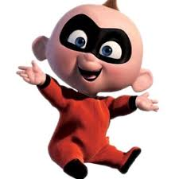
Endroit de camp :
Nous n’avons pas de photos du lieu..
Nous aurons accès à :
Grande salle de 120m2
Cuisine de 30m2
Deux dortoirs de 65m2
Toilettes + douches
Cour + prairie
Nous aurons aussi accès à un bois et une aire de jeux aux alentours

Slide 5
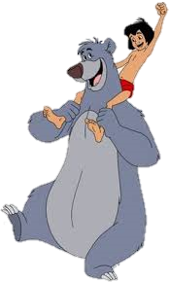
Les animateurs
Nous serons 8 animateurs pour encardrer au mieux ce camp :
Père-Loup
Raksha
Won-Tolla
Mang
Kaa
Kala-Nag
Argali
Akela

Slide 6
Une journée type dans la vie de vos enfants
7h30 : lever des animateurs
8h00 : lever des louveteaux et danse du matin
8h30 : petit déjeuner
9h00 : services
10h00 : ateliers/ jeux
12h30 : diner suivi d’une sieste et des services
14h00 : grand jeu
16h00 : gouter
16h30 : reprise des activités
18h00 : douches et temps libre
19h00 : souper
20h00 : rassemblement et évaluation de la journée
20h30 : veillée
22h00 : coucher
22h30 : couvre-feu

